Slide 1
FOCUS RECOMMANDATIONS FFT calcium et Vitamine D
Dr Christian PASCARETTI
Dr Jean-Jacques CROGNIER
Dr Eric VANDENDAELE

Slide 2
CALCIUM (apports quotidiens reco mg/j)
4-10 ans 800 EFSA
11-17 ans 1150 EFSA
Homme 18-70 ans 1000 IOF
Homme > 70 ans 1200 IOF
Femme 18-50 ans 1000 IOF
Grossesse 14-18 ans 1300 IOF
Grossesse > 19 ans 1000 IOF
Femme ménopausée 1200 IOF

Slide 3

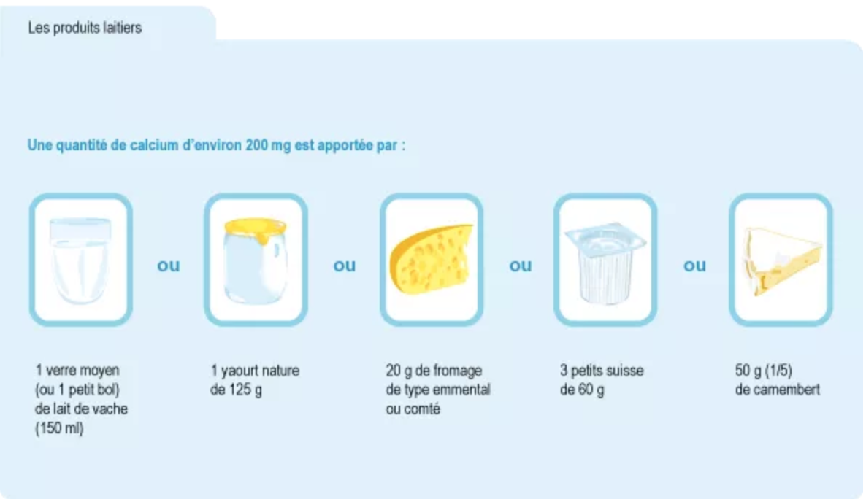
3-4 fois par jour 200mg de calcium de 3 à 18 ans

Slide 4
VITAMINE D
Participe à la régulation du métabolisme du calcium et du phosphore
Favorise minéralisation du tissu osseux, du cartilage et des dents pendant et après la croissance
Prévient rachitisme et ostéomalacie
Réduit le risque de fractures non vertébrales > 65 ans
Réduit les chutes > 70 ans (Taux > 30ng/ml)
Hormone +++

Slide 5
VITAMINE D
80000 à 100000 unités de vitamine D3 2 fois par an en novembre et mars jusqu’à 18 ans
Pas de supplémentation systématique pour les adultes en bonne santé de moins de 70 ans, mais recommandations de supplémentation pour femmes enceintes, femmes ménopausées, diabétiques et plus de 70 ans

Slide 6
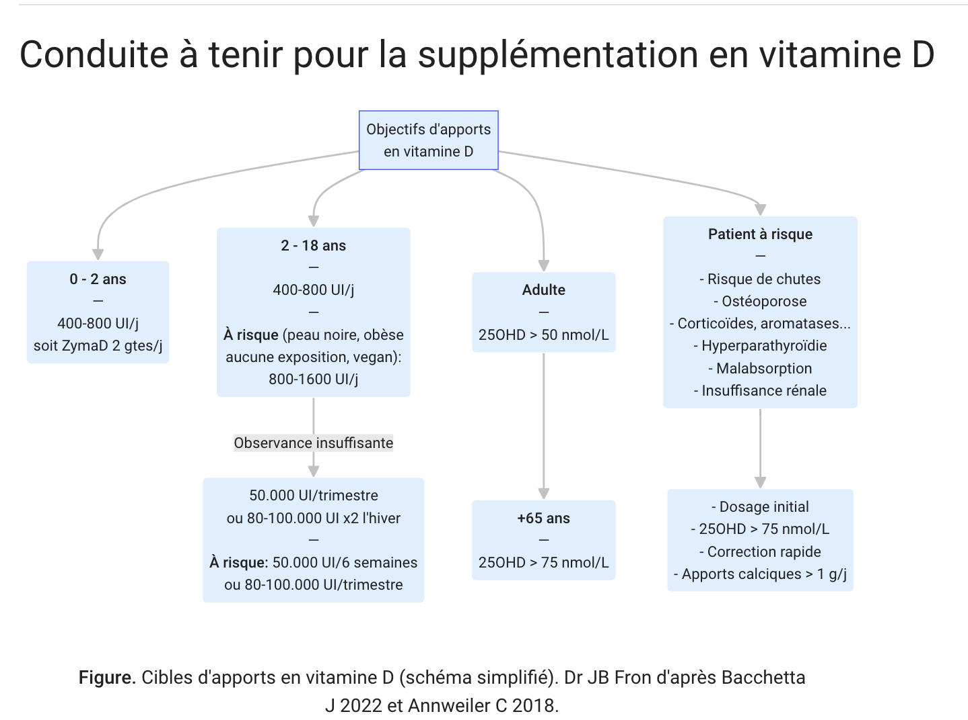
VITAMINE D

Slide 7
REFERENCES
Recommandations 2022 SFP – EFSA apports en calcium
Santé Publique France alimentation des enfants de 4 à 11 ans/ mise à jour 10.09.2024
Questionnaire apports calciques GRIO
Auto-questionnaire calcique de FARDELLONE
Recommandations 2022 SFP supplémentation en vitamine D

